Slide 1
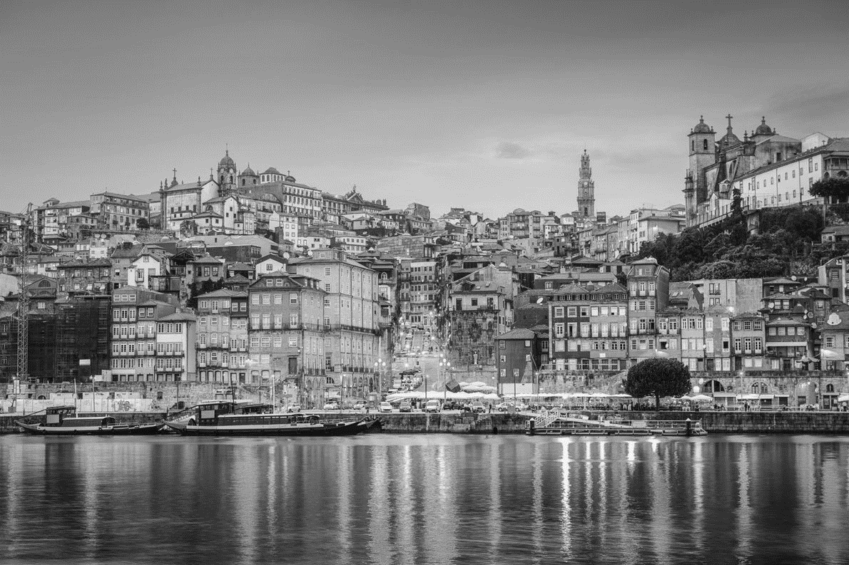
PT | ES | EN | FR | IT
UM LOGO PIPI!
PENSAR BEM NISTO PORQUE VAI REPRESENTAR A IMAGEM:
-> ROBOTICA; CONTROLO; ML; ELETRICIDADE
-> CULTURA, VIAGEM, HISTORIA
-> VOLUNTARIADO
Sobre Mim * Engenharia * Voluntariado *
Blog * Contactos

Slide 2
PT | ES | EN | FR | IT
Sobre Mim * Engenharia * Voluntariado * Blog * Contactos
Sobre Mim
Apresentação pessoal
Curso e média
Trabalho
Personalidade e hobbies
Objetivo do site

Slide 3
PT | ES | EN | FR | IT
Sobre Mim * Engenharia * Voluntariado * Blog * Contactos
Engenharia
Interesses
Projetos em curso
Projetos futuros
Projetos concluidos

Slide 4
PT | ES | EN | FR | IT
Sobre Mim * Engenharia * Voluntariado * Blog * Contactos
Voluntariado
Explicar o porquê do voluntariado
O que é ESN -> O que faço e que cargos ocupei com descrição + fotos;
Festival vilar de mouros

Slide 5
PT | ES | EN | FR | IT
Sobre Mim * Engenharia * Voluntariado * Blog * Contactos
Contactos
Email
Telefone
Skype
Linkedin
Github
Formulario contacto que redireciona para o email

Slide 6
Para ver o footer
Email
Telefone
Skype
Linkedin
Github
Formulario contacto que redireciona para o email
Ìcones de contactos (git, linkedin, email)
Mapa das merdas do site
Rui Barbosa 2018

